Slide 1
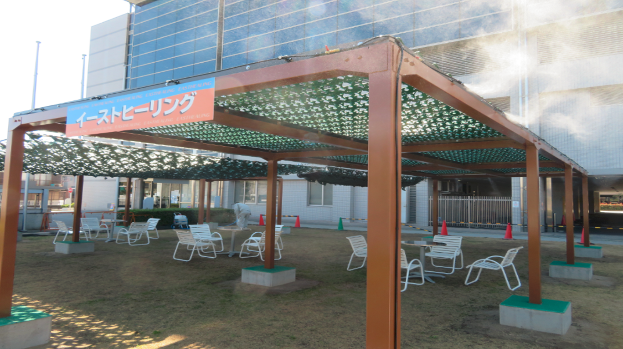
○市立東市民体育館（令和元年度）
フラクタル形状の日除けにより、日除けの放射特性を高めつつ、上面からの直達日射を遮へいします。
日除け
ミスト
発生器
日除けの周辺に設置。微細ミスト蒸発時に周辺空気から気化熱を効果的に奪い、局所的に気温を下げます。
地上部
緑化 （既設）
植物からの蒸散作用により、日射を受けても植物の葉が熱くなりにくく、緑化面からの赤外放射が低減します。
茨木市学園町４丁目付近
市立東市民体育館芝生広場
←サーモカメラで見ると、ミストが出ている部分や日除け、緑化がある部分は温度が低くなっていることがわかります。
効果
効果

